Slide 1
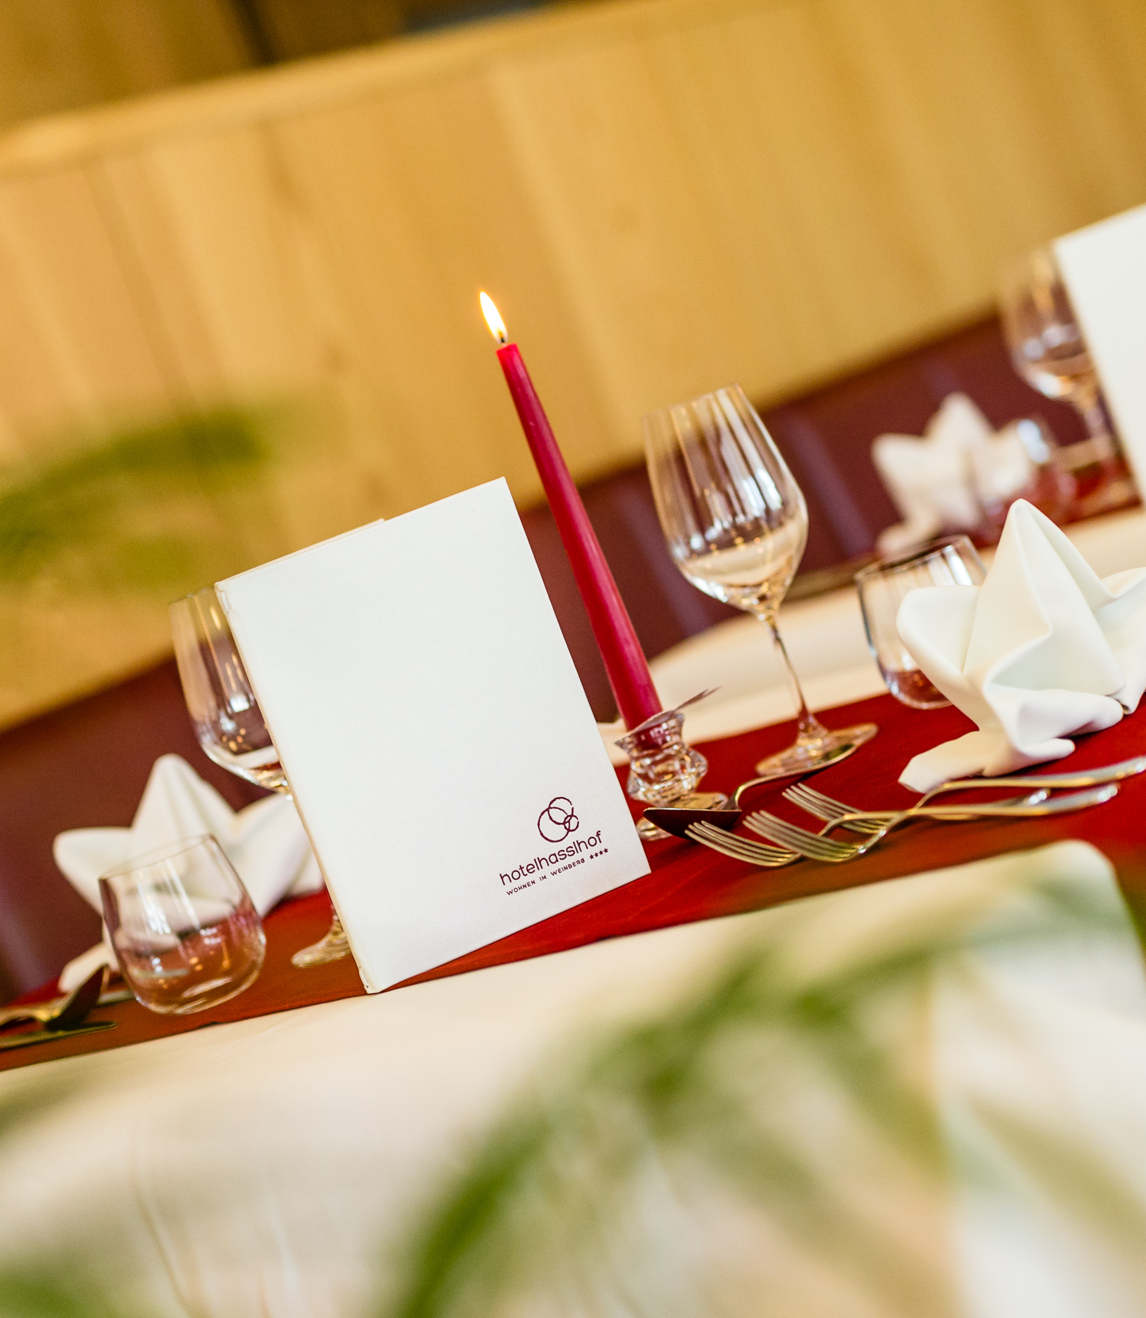

Chef de Rang ( m/f) Caldaro al lago
Siamo alla ricerca di uno Chef de Rang (m/f) part-time o full-time da inizio aprile 2026.
Stiamo cercando te se: ... sei aperto e amichevole e hai buone conoscenze linguistiche del tedesco e italiano ... sei un Teamplayer ... sei disposto a condividere idee per migliorarci ... hai conoscenze della sala e del servizio del vino
... lavorare significa impegnarsi ma anche divertirsi!
La tua area di responsabilità:
Preparazione della tavola - mise en place
Accoglienza calorosa degli ospiti
Presentazione del menu e delle bevande
Ordinazioni
Prendersi cura degli ospiti durante il servizio
Vendita attiva di vini e bevande
Conoscenza e implementazione dei requisiti igienici nell'area ospiti e servizi
Servizio professionale
Cosa offriamo?
Orario di lavoro regolamentato e flessibile
Ambiente di lavoro moderno
Pasti gratis
Lavoro in un team giovane e familiare
La possibilità di contribuire e realizzare le tue idee e creatività
Formazione e perfezionamento su temi specifici
Opportunità di carriera e di avanzamento versatili
Cerchiamo persone motivate per il nostro team ​​che si divertano e che possano esprimere le loro capacità.
Entra a far parte del nostro team Hasslhof
Telefono: +39 0471 960059 Indirizzo e-mail: anton@hasslhof.com

